Slide 1
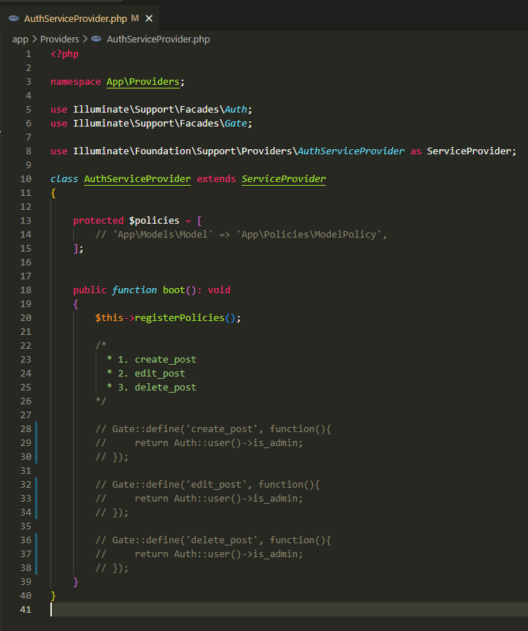
Bu dərsə başlamadan, `app\Providers\AuthServiceProvider.php` faylındakı əvvəl yazdığımız kodları kommentə alırıq.

Slide 2
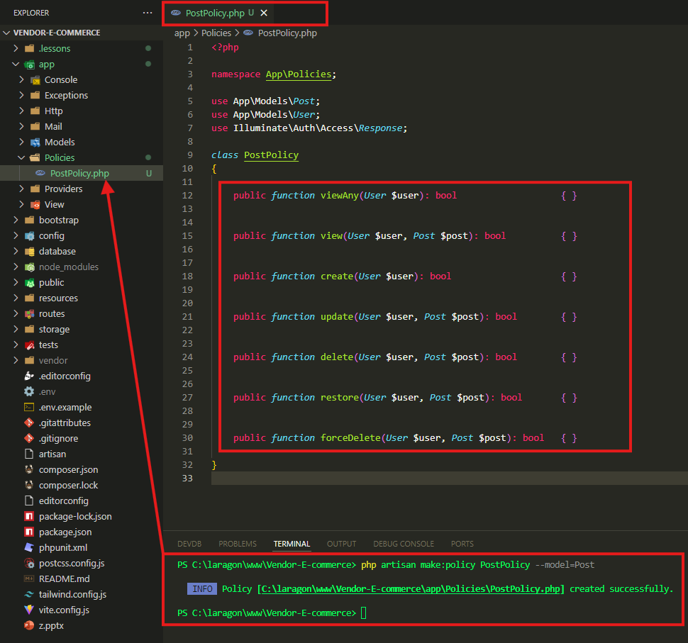

Sonra yazırıq: php artisan make:policy PostPolicy --model=Post
Bu komanda Laravel-ə deyir:
✅ Yeni Policy faylı yarat – adı: PostPolicy olsun
✅ Bu Policy Post modelinə bağlı olsun
Nəticədə: Laravel avtomatik olaraq bu faylı yaradacaq: app/Policies/PostPolicy.php və içində sağ şəkildəki kimi method skeletləri olacaq.
Bu method-lar, Post modeli üçün icazə yoxlamalarını təyin etmək üçündür.
PostPolicy faylının izahı: Bu class, Post modeli üçün "kim nə edə bilər" sualını cavablayır.
Bu kod o deməkdir ki, yalnız admin olan istifadəçilər post yarada bilər.

Slide 3
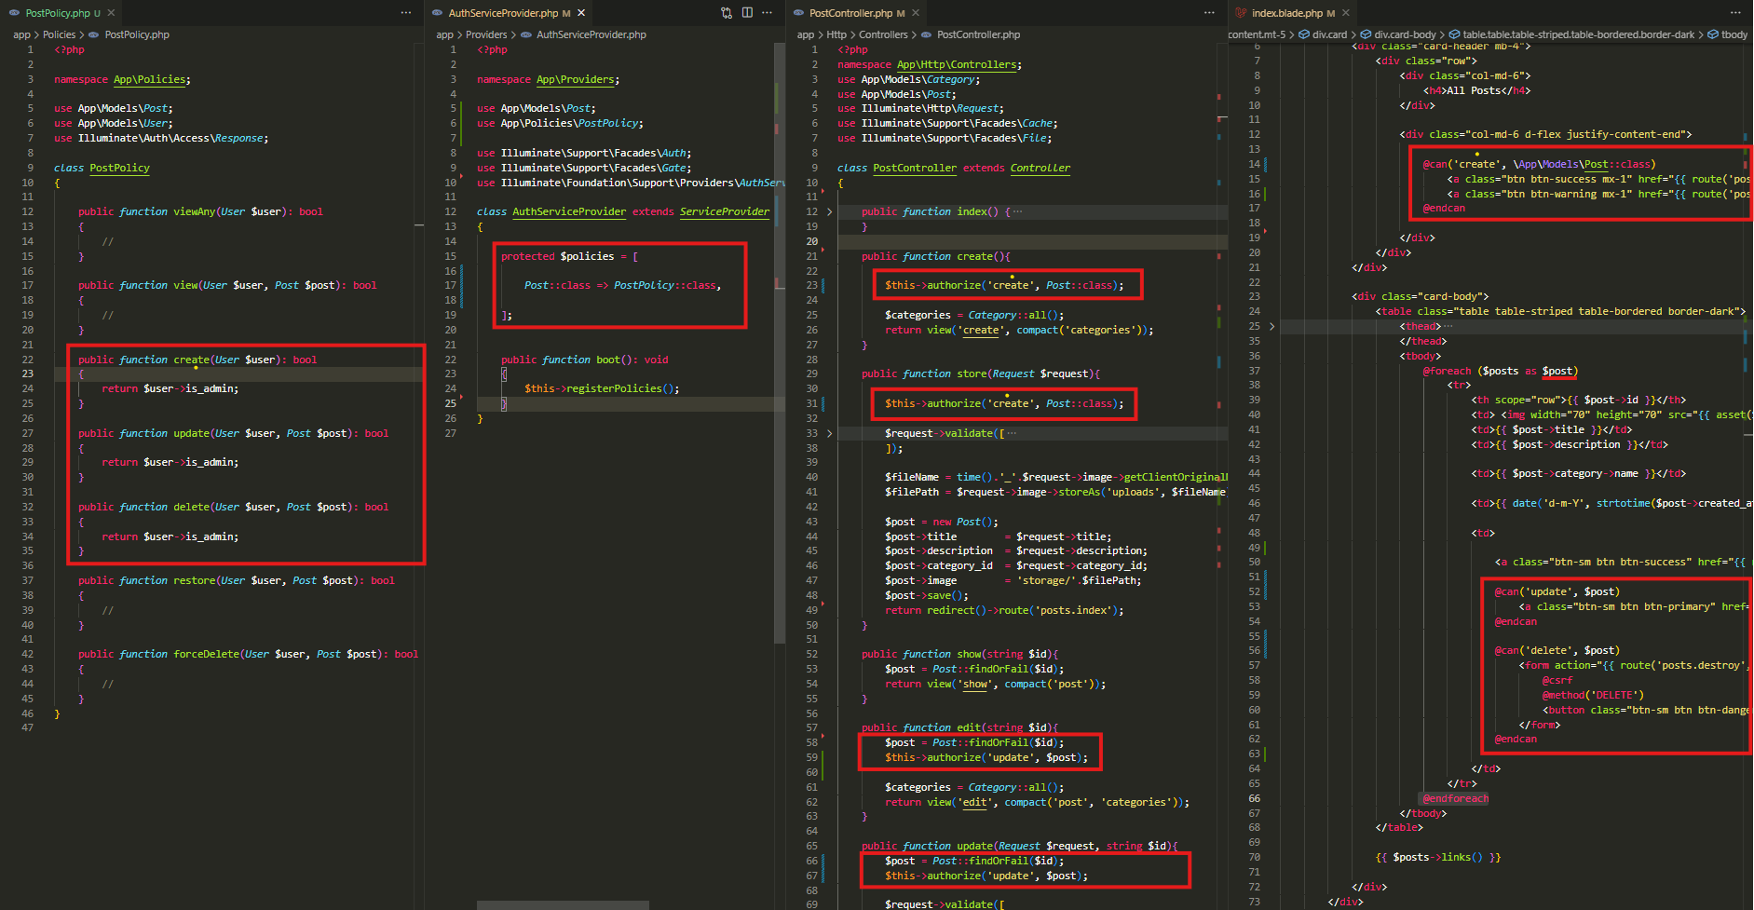
Ümumi kod strukturu bu cürdür. PostController -in ardı var. Sadəcə uzun olduğu üçün sığmadı.

Slide 4
PostPolicy faylının izahı: Bu class, Post modeli üçün "kim nə edə bilər" sualını cavablayır.
Bu kod o deməkdir ki, yalnız admin olan istifadəçilər post yarada bilər.
Bütün method-ların funksiyası:
Method | İcazə yoxlaması üçün istifadə olunur
viewAny | Bütün postları görmək icazəsi
view | Müəyyən postu görmək icazəsi
create | Yeni post yaratmaq icazəsi
update | Post redaktə icazəsi
delete | Post silmək icazəsi
restore | Silinmiş postu bərpa etmək icazəsi
forceDelete | Qəti şəkildə postu silmək (DB-dən tam)

Slide 5
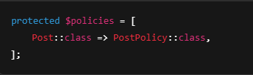
Post::class => PostPolicy::class - nə deməkdir?
Yol: app\Providers\AuthServiceProvider.php
Bu sətir Laravel-ə deyir: "Əgər kimsə Post modelinə aid bir əməliyyat üçün authorize() metodunu çağırırsa, get PostPolicy class-ına bax." Yəni Post modeli ilə əlaqəli bütün icazələr bu class ilə idarə olunur.

Slide 6

$this->authorize('create', Post::class); nədir?
Yol: app\Http\Controllers\PostController.php
Bu sətir Laravel-ə deyir: “Cari istifadəçiyə PostPolicy::create() icazəsi verilibmi?”
'create’ → PostPolicy içindəki method adıdır.
Post::class → Yəni bu Policy, sadəcə Post modelinə aiddir.

Slide 7
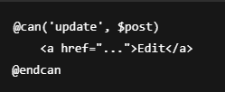
@can('update', $post) – Blade içində icazə yoxlaması
Yol: resources\views\index.blade.php
Bu deyir ki: Əgər cari istifadəçiyə $post üzərində update əməliyyatı üçün icazə varsa, button -ı göstər.
Niyə $post verilir?
Çünki PostPolicy::update(User $user, Post $post) bu formada iki parametr tələb edir:
Cari istifadəçi
Müəyyən post obyekti
Əgər $post göndərilməsəydi, Laravel bilməzdi hansı post redaktə olunur.

Slide 8
Praktiki Yadda Saxla:
Əməliyyat | Kod
Yeni policy yaratmaq | php artisan make:policy PostPolicy --model=Post
Policy qeydiyyatı | Post::class => PostPolicy::class
Controller icazə yoxlaması | $this->authorize('delete', $post);
View içində icazə yoxlaması | @can('delete', $post)

Slide 9
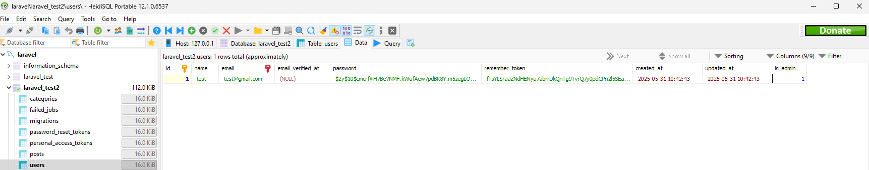
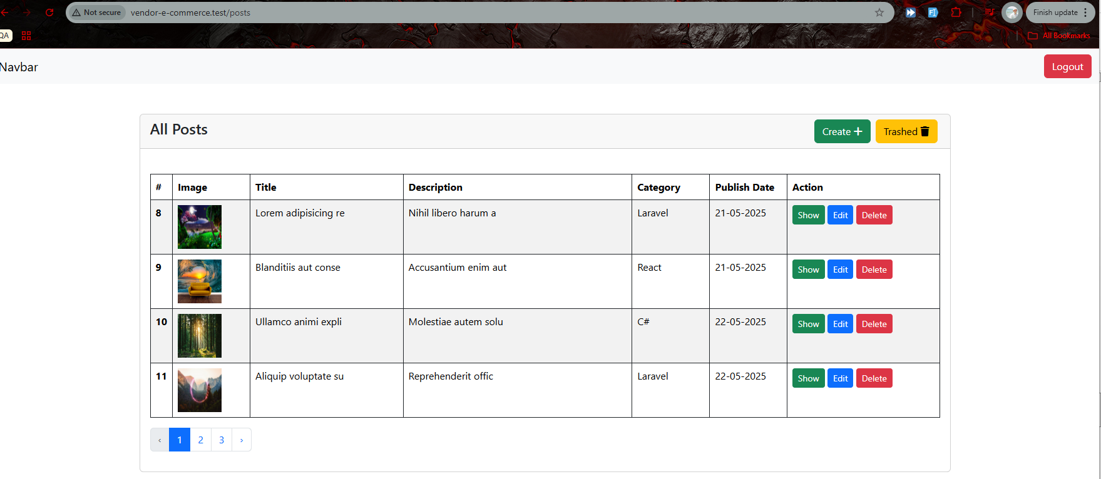
.

Slide 10
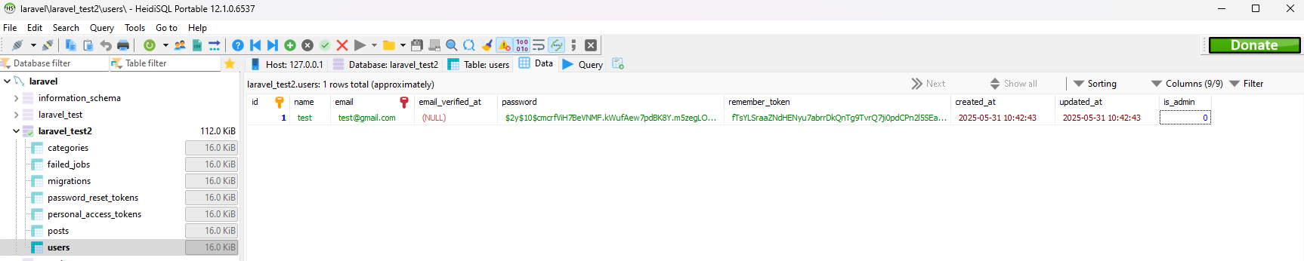
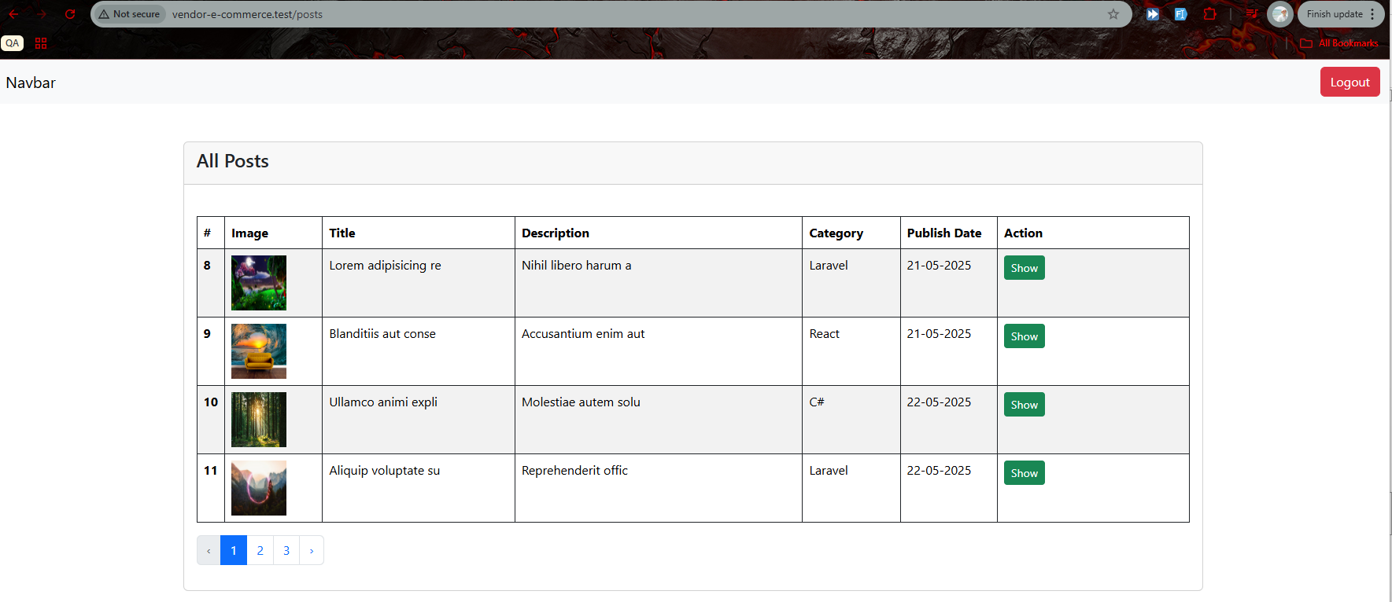
.

Slide 11
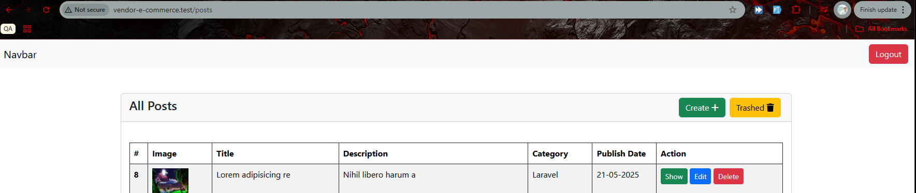
Bu arada hal-hazırki mövzudan kənar qeyd etmək istədiyim bir nöqtə var ki, əgər DELETE düyməsini klikləsəz proqram datanı siləcək acnaq həmin data cari səhifədə görsənməyə dəvam edəcək.
Bunun səbəbi bizim dataları keşləməyimiz ilə əlaqədardır. İstəsəniz elə edə bilərsiniz ki, data silindikdən sonra keş təmizlənsin və yeniliklər qüvvəyə minsin. Mən indi bunu etməyə ehtiyac duymuram. Sadəcə bu məqam haqqında bildirmək istədim.

Slide 12
.

Slide 13
.

